Slide 1
Monte Carlo szimuláció

Slide 2
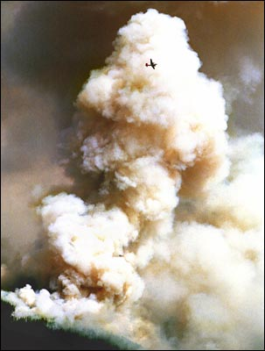
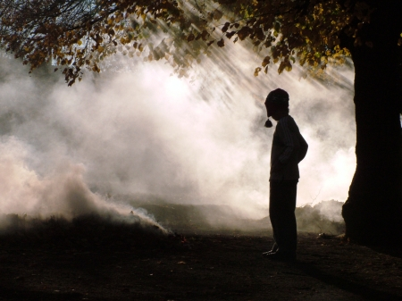
Szóródás szimuláció
Fény fotonok szimulációja
Nem változtatja meg a frekvenciát ütközéskor
Homogén és inhomogén közegben

Slide 3
Szóródás szimuláció
A megoldandó probléma
Szóródási pont meghatározása
Szabad úthossz
Energia változás
Új irány számítása
Monte Carlo módszerek
Véletlen minták
Döntés lokális tulajdonságok alapján

Slide 4
Szóródás szimuláció
Radiative transport egyenlet
screen
Camera
Outgoing radiancia:
L(s+ds)
Incident radiancia:
L(s)
path: ds

Slide 5
Szóródás szimuláció
A szóródás valószínűsége
A visszaverődés valószínűsége
albedo

Slide 6
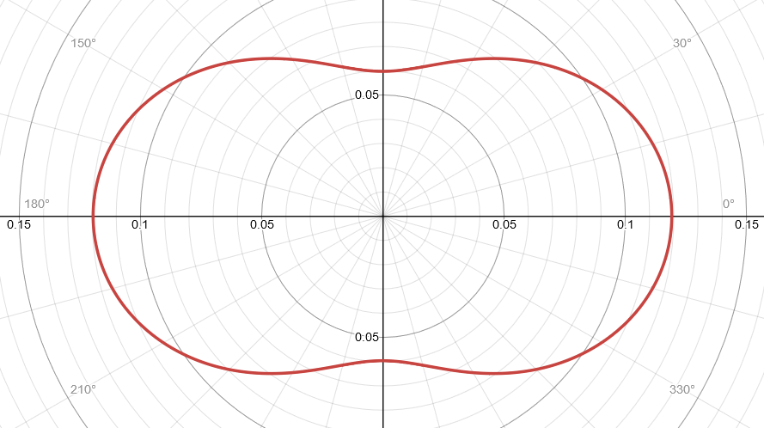
Szóródás szimuláció
A visszaverődés iránya
fázis függvény
izotróp szóródás
anizotróp szóródás

Slide 7
Szóródás szimuláció
Egyszeres szóródás közelítés
Radiancia
direkt tag
indirekt (media) tag
térfogati megfogalmazás

Slide 8
Szóródás szimuláció
Sztochasztikus megoldás
Egy pont radianciájához hozzájárul
Direkt foton kibocsátás
Egyszeresen szóródott fotonok
Kétszeresen szóródott fotonok
...
N-szeresen szóródott fotonok

Slide 9
Szóródás szimuláció
Monte Carlo szimuláció
Véletlen fényutak generálása
Egy út sok fotont tartalmaz
A szóródási pontok és energiájuk gyűjtése
Szabad úthossz

Slide 10
Szabad úthossz mintavételezés
Szabad úthossz
kumulatív
eloszlásfüggvénye
r
s
Optikai mélység
Mintavételezési egyenlet

Slide 11
Szabad úthossz mintavételezés
r
s

Slide 12
Ray marching
r

Slide 13
Szóródás szimuláció
Monte Carlo szimuláció
Valószínűségi súlyozás
A szóródási események konverziója térfogati radianciává
Gyűjtő séták
Nézőpont függő összegzés
Indirekt és direkt vizualizációs módszerek

Slide 14
Szóródás szimuláció
Implementáció
Foton struktúra
Kezdőpont, irány, energia
Radiancia buffer
3D tömb
Véletlen szám generátor
Kezdő állapotleírás

Slide 15
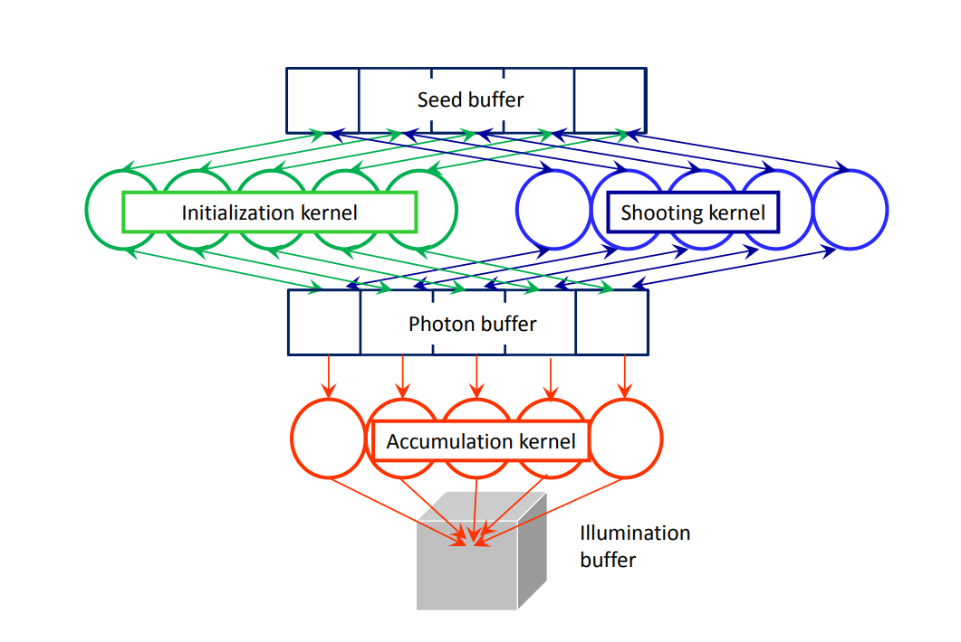
Szóródás szimuláció

Slide 16
Szóródás szimuláció
__kernel
void simulation(const int iteration, __global uint4* seed,
__global struct photon* photons,
const int resolution, __global float* simulationBuffer,
const float4 lightSourcePosition){
int id = get_global_id(0);
// random generator setup
uint rng1 = seed[id].s0;
uint rng2 = seed[id].s1;
uint rng3 = seed[id].s2;
uint rng4 = seed[id].s3;
// scatter simulation
if(0 == iteration || photons[id].energy < 0.2f){
photons[id].origin = lightSourcePosition;
photons[id].direction = getRandomDirection(&rng1, &rng2, &rng3, &rng4);
photons[id].energy = 1.0f;
} else {
photons[id].direction = getRandomDirection(&rng1, &rng2, &rng3, &rng4);
}
tracePhotonRM(&photons[id], getRandom(&rng1, &rng2, &rng3, &rng4));
storePhoton(&photons[id], resolution, simulationBuffer);
// random state store
seed[id].s0 = rng1;
seed[id].s1 = rng2;
seed[id].s2 = rng3;
seed[id].s3 = rng4;
}

Slide 17
Szóródás szimuláció
float4 getRandomDirection(uint* rng1, uint* rng2, uint* rng3, uint* rng4){
float x, y, z;
bool inside = false;
while(!inside){
x = getRandom(rng1, rng2, rng3, rng4) * 2.0f - 1.0f;
y = getRandom(rng1, rng2, rng3, rng4) * 2.0f - 1.0f;
z = getRandom(rng1, rng2, rng3, rng4) * 2.0f - 1.0f;
if( (x*x + y*y + z*z) <= 1.0f){
inside = true;
}
}
if( x*x + y*y + z*z == 0.0){
x = 0.0f;
y = 1.0f;
z = 0.0f;
}
float vlen = sqrt(x*x + y*y + z*z);
return (float4)(x/vlen, y/vlen, z/vlen, 0);
}

Slide 18
Szóródás szimuláció
void tracePhotonRM(__global struct photon* p, float rnd){
// simple linear
//p->origin = p->origin + p->direction * 0.1f;
float s = -log(rnd) / densityScale;
float t = 0.0f;
float dt = 1.0f / 256.0f;
float sum = 0.0f;
float sigmat = 0.0f;
while(sum < s){
float4 samplePos = p->origin + t * p->direction;
if(samplePos.x < 0.0f || samplePos.x > 1.0f ||
samplePos.y < 0.0f || samplePos.y > 1.0f ||
samplePos.z < 0.0f || samplePos.z > 1.0f){
p->energy = 0.0f;
break;
} else {
sigmat = getDensity(samplePos);
sum += sigmat * dt;
t += dt;
}
}
p->origin = p->origin + p->direction * t;
p->direction = p->direction;
p->energy = p->energy * albedo;
}

Slide 19
Szóródás szimuláció
float getDensity(float4 p){
// teto
if(p.y > 0.78f && p.y < 0.83f &&
( (p.x - 0.5f) * (p.x - 0.5f) +
(p.z - 0.5f) * (p.z - 0.5f) ) > 0.001f)
return 100.0f;
// falak
if(p.x < 0.02f) return 100.0f;
if(p.y < 0.02f) return 100.0f;
if(p.z > 0.98f) return 100.0f;
// alul besurusodik
if(p.y < 0.2f) return (1.0f - p.y) * 5.0f;
return 0.5f * densityScale;
}

Slide 20
Szóródás szimuláció
void storePhoton(__global struct photon* p,
const int resolution,
__global float* simulationBuffer){
if(p->energy < 0.1f) return;
int x = p->origin.x * resolution;
int y = p->origin.y * resolution;
int z = p->origin.z * resolution;
if(x > resolution -1 || x < 0) return;
if(y > resolution -1 || y < 0) return;
if(z > resolution -1 || z < 0) return;
simulationBuffer[x+y*resolution+z*resolution*resolution]
+= p->energy;
}

Slide 21
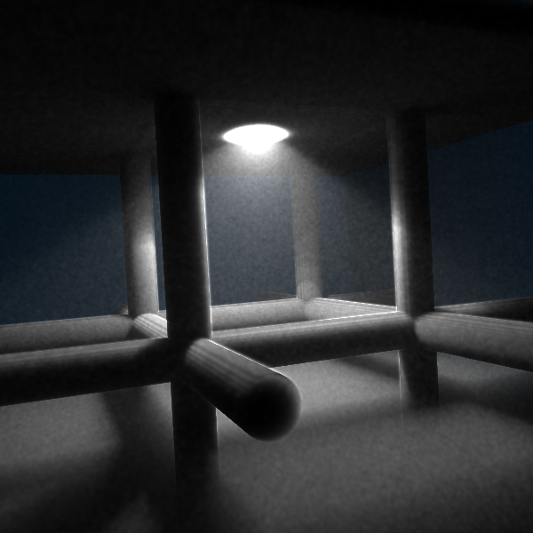
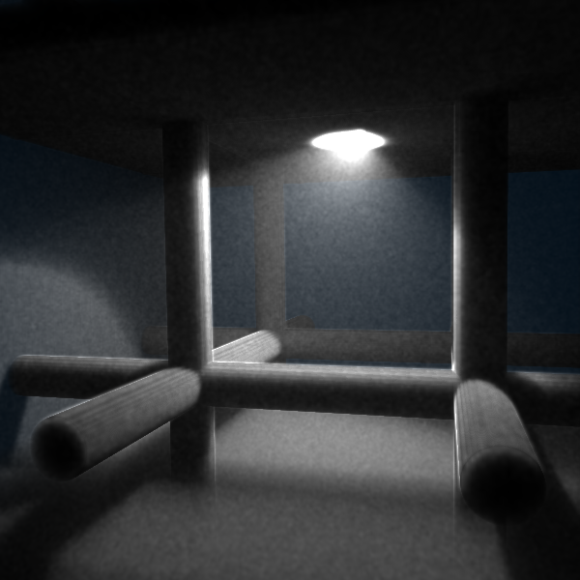
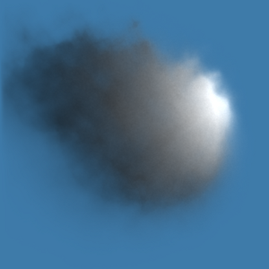
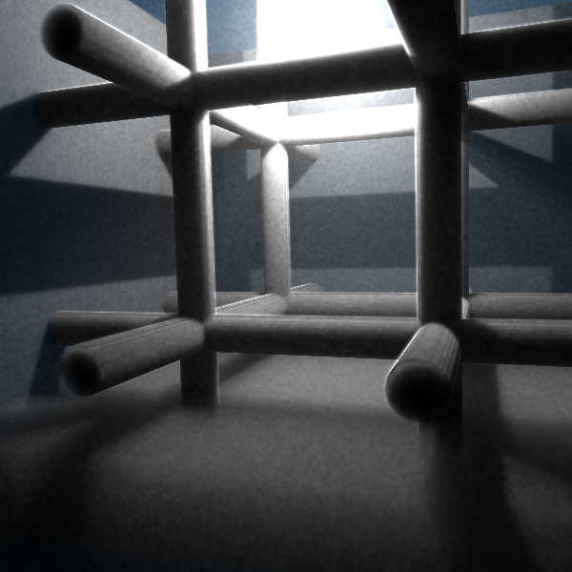
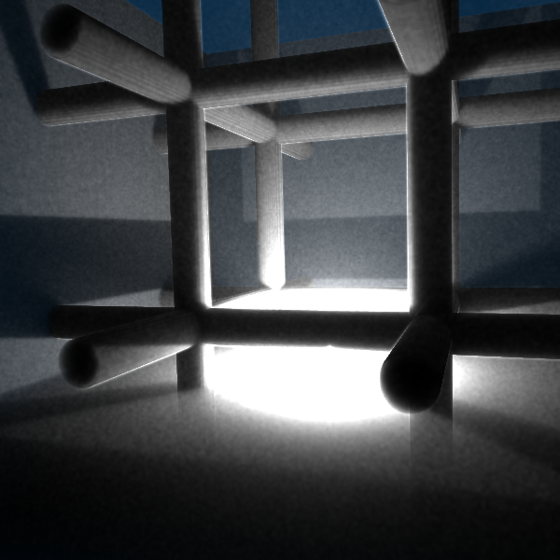
Szóródás szimuláció

Slide 22
Térfogat vizualizáció
Adott térfogati reprezentáció megjelenítése
hőmérséklet, légnyomás, sűrűség, stb
v(x,y,z)
v(x,y,z)
tárolás: 3D tömb

Slide 23
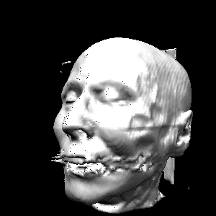
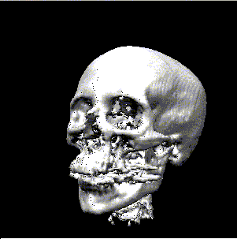
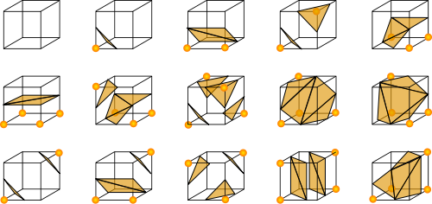
Térfogat vizualizáció
Szintfelületek megjelenítése
Indirekt módszer
Marching cubes

Slide 24
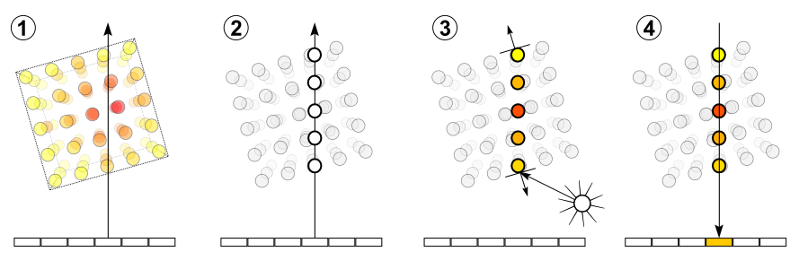
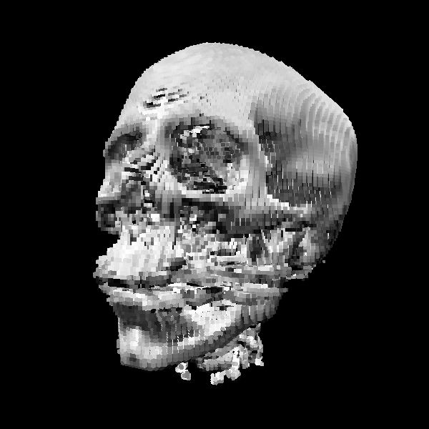
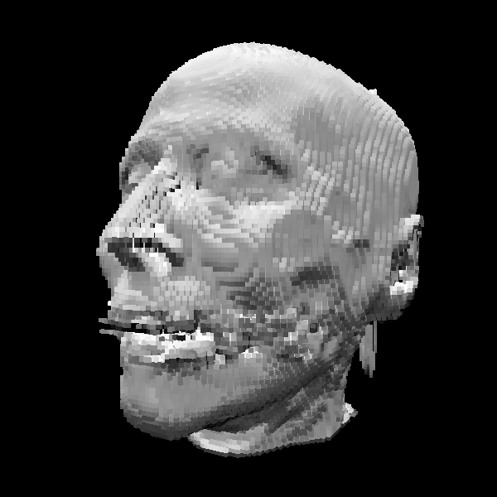
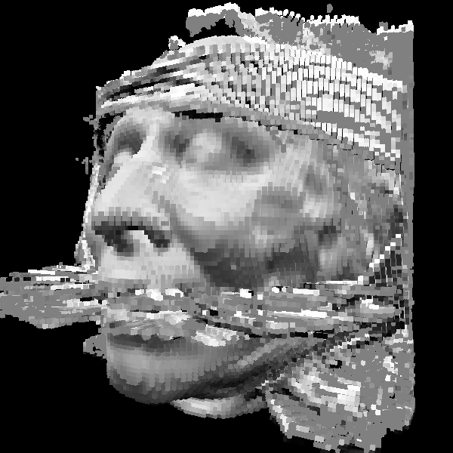
Térfogat vizualizáció
Szintfelületek megjelenítése
Direkt módszer
Isosurface raycasting
Raycasting

Slide 25
Isosurface raycasting
right
up
lookat
eye
q
p
entry
exit
p = lookat + α right + β up
α, β [-1,1]-ben vannak
Egység kocka 3D textúrával

Slide 26
Isosurface raycasting
__kernel
void isosurface(const int width, const int height, __global float4* visualizationBuffer,
const int resolution, __global float* volumeData,
const float isoValue, const float16 invViewMatrix){
int2 id = (int2)(get_global_id(0), get_global_id(1));
float2 uv = (float2)( (id.x / (float) width)*2.0f-1.0f, (id.y / (float) height)*2.0f-1.0f );
float4 boxMin = (float4)(-1.0f, -1.0f, -1.0f,1.0f);
float4 boxMax = (float4)(1.0f, 1.0f, 1.0f,1.0f);
// calculate eye ray in world space
struct ray eyeRay;
eyeRay.origin = (float4)(invViewMatrix.sC, invViewMatrix.sD, invViewMatrix.sE,
invViewMatrix.sF);
float4 temp = normalize(((float4)(uv.x, uv.y, -2.0f, 0.0f)));
eyeRay.direction.x = dot(temp, ((float4)(invViewMatrix.s0,invViewMatrix.s1,invViewMatrix.s2,invViewMatrix.s3)));
eyeRay.direction.y = dot(temp, ((float4)(invViewMatrix.s4,invViewMatrix.s5,invViewMatrix.s6,invViewMatrix.s7)));
eyeRay.direction.z = dot(temp, ((float4)(invViewMatrix.s8,invViewMatrix.s9,invViewMatrix.sA,invViewMatrix.sB)));
eyeRay.direction.w = 0.0f;
// ...

Slide 27
Isosurface raycasting
// ...
float4 color = (float4)(0.0f);
float tnear, tfar;
int hit = intersectBox(eyeRay.origin, eyeRay.direction, boxMin, boxMax, &tnear, &tfar);
if(hit){
if(tnear < 0.0f) tnear = 0.0f;
float maxStep = 256.0f;
float step = (tfar - tnear) / maxStep;
float t = tnear + 0.0001f;
for(int i=0; i < maxStep; ++i){
float4 pos = ((eyeRay.origin + t * eyeRay.direction) + 1.0f) / 2.0f;
float density = getDensityFromVolume(pos, resolution, volumeData);
// simple iso
if( density > isoValue ){
color = 0.5f + 0.5f * dot(normalize((float4)(0.3f, -2.0f, 0.0f, 0.0f)),
getNormalFromVolume(pos, resolution, volumeData));
break;
}
t += step;
if(t>tfar) break;
}
}
if(id.x < width && id.y < height){
visualizationBuffer[id.x + id.y * width] = color;
}
}

Slide 28
Isosurface raycasting
int intersectBox(float4 r_o, float4 r_d,
float4 boxmin, float4 boxmax,
float *tnear, float *tfar){
// compute intersection of ray with all six bbox planes
float4 invR = (float4)(1.0f,1.0f,1.0f,1.0f) / r_d;
float4 tbot = invR * (boxmin - r_o);
float4 ttop = invR * (boxmax - r_o);
// re-order intersections to find smallest and largest on each axis
float4 tmin = min(ttop, tbot);
float4 tmax = max(ttop, tbot);
// find the largest tmin and the smallest tmax
float largest_tmin = max(max(tmin.x, tmin.y), max(tmin.x, tmin.z));
float smallest_tmax = min(min(tmax.x, tmax.y), min(tmax.x, tmax.z));
*tnear = largest_tmin;
*tfar = smallest_tmax;
return smallest_tmax > largest_tmin;
}

Slide 29
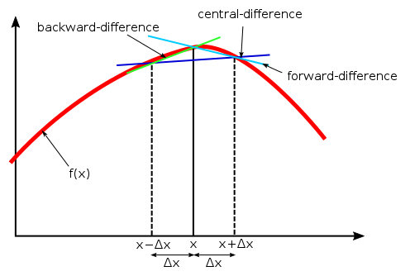
Derivált közelítés
Backward difference: f(x) – f(x – h)
Forward difference: f(x + h) – f(x)
Central difference: f(x + ½h) – f(x – ½h)

Slide 30
Isosurface raycasting
float4 getNormalFromVolume(const float4 p,
const int resolution, __global float* volumeData){
float4 normal;
normal.x = getDensityFromVolume((float4)(p.x + 2.0f/resolution, p.y, p.z,
0.0f), resolution, volumeData) -
getDensityFromVolume((float4)(p.x - 2.0f/resolution, p.y, p.z,
0.0f), resolution, volumeData);
normal.y = getDensityFromVolume((float4)(p.x, p.y + 2.0f/resolution, p.z,
0.0f), resolution, volumeData) -
getDensityFromVolume((float4)(p.x, p.y - 2.0f/resolution, p.z,
0.0f), resolution, volumeData);
normal.z = getDensityFromVolume((float4)(p.x, p.y, p.z + 2.0f/resolution,
0.0f), resolution, volumeData) -
getDensityFromVolume((float4)(p.x, p.y, p.z - 2.0f/resolution,
0.0f), resolution, volumeData);
normal.w = 0.0f;
if(dot(normal, normal) < 0.001f){
normal = (float4)(0.0f, 0.0f, 1.0f, 0.0f);
}
return normalize(normal);
}

Slide 31
Isosurface raycasting
float getDensityFromVolume(const float4 p,
const int resolution,
__global float* volumeData){
int x = p.x * resolution;
int y = p.y * resolution;
int z = p.z * resolution;
if(x > resolution -1 || x < 0) return(0.0f);
if(y > resolution -1 || y < 0) return(0.0f);
if(z > resolution -1 || z < 0) return(0.0f);
return volumeData[x+y*resolution+z*resolution*resolution];
}

Slide 32
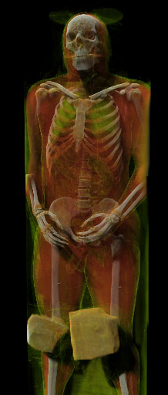
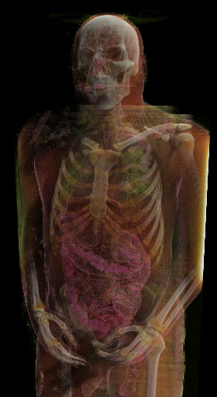
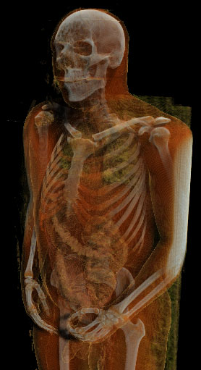
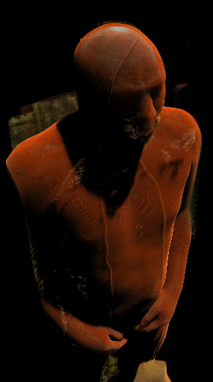
Térfogat vizualizáció
Bele akarunk látni?

Slide 33
Térfogat vizualizáció
Átlátszó anyagok
L(s + ds)
L(s)
dL(s)/ds = - kt · L(s) + ka · Le + ∫ f(ω‘,ω) L^{i}(ω‘) dω‘
L(s + Δs)
L(s)
L(s + Δs) = L(s) - kt Δs · L(s) + Li(s) Δs
α(s)
C(s)

Slide 34
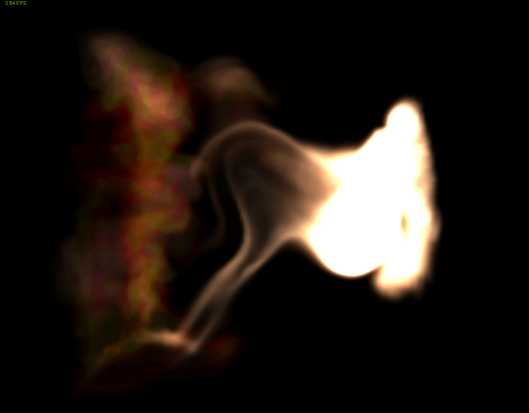
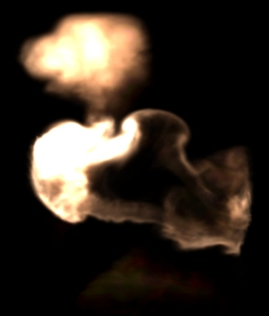
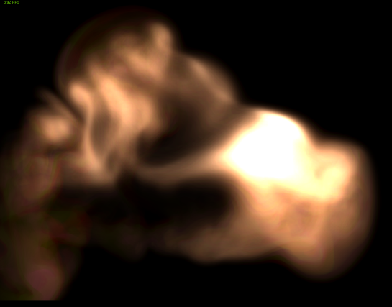
Térfogat vizualizáció
Láthatóság sugárkövetés
L’(s)
α’(s)

Slide 35
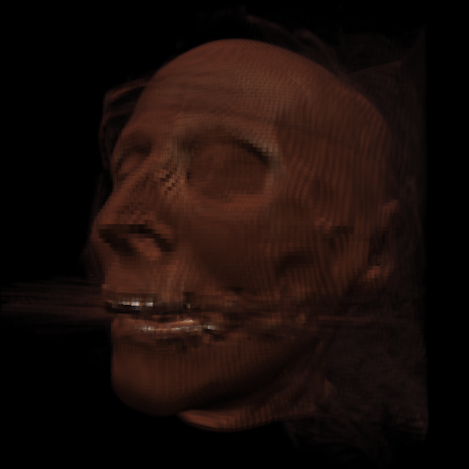
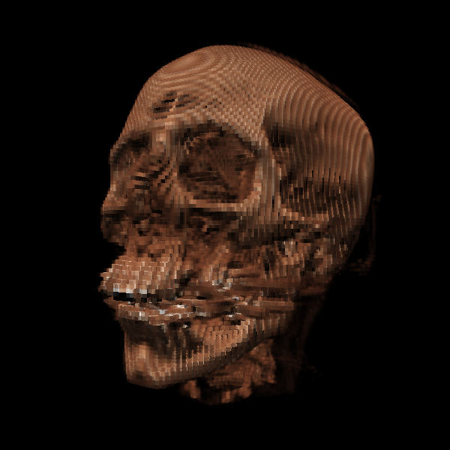
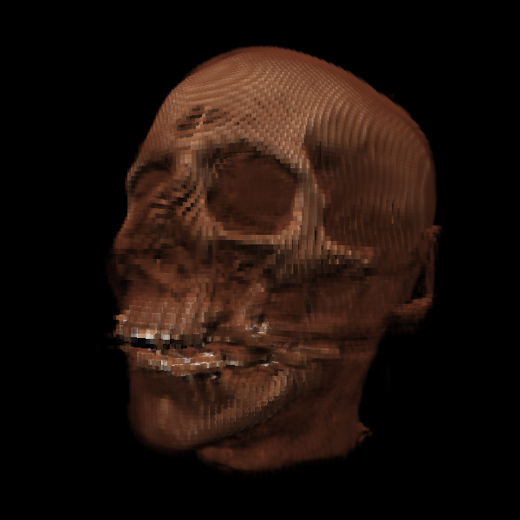
Térfogat vizualizáció
Fénysugár követés
L(s)
s=0

Slide 36
Fénysugár követés
__kernel
void alphaBlended(const int width, const int height, __global float4* visualizationBuffer,
const int resolution, __global float* volumeData,
const float alphaExponent, const float alphaCenter,
const float16 invViewMatrix){
int2 id = (int2)(get_global_id(0), get_global_id(1));
float2 uv = (float2)( (id.x / (float) width)*2.0f-1.0f, (id.y / (float) height)*2.0f-1.0f );
float4 boxMin = (float4)(-1.0f, -1.0f, -1.0f,1.0f);
float4 boxMax = (float4)(1.0f, 1.0f, 1.0f,1.0f);
// calculate eye ray in world space
struct ray eyeRay;
eyeRay.origin = (float4)(invViewMatrix.sC, invViewMatrix.sD, invViewMatrix.sE, invViewMatrix.sF);
float4 temp = normalize(((float4)(uv.x, uv.y, -2.0f, 0.0f)));
eyeRay.direction.x = dot(temp, ((float4)(invViewMatrix.s0,invViewMatrix.s1,invViewMatrix.s2,invViewMatrix.s3)));
eyeRay.direction.y = dot(temp, ((float4)(invViewMatrix.s4,invViewMatrix.s5,invViewMatrix.s6,invViewMatrix.s7)));
eyeRay.direction.z = dot(temp, ((float4)(invViewMatrix.s8,invViewMatrix.s9,invViewMatrix.sA,invViewMatrix.sB)));
eyeRay.direction.w = 0.0f;
// ...

Slide 37
Fénysugár követés
// ...
float4 sum = (float4)(0.0f);
float tnear, tfar;
int hit = intersectBox(eyeRay.origin, eyeRay.direction, boxMin, boxMax, &tnear, &tfar);
if(hit){
if(tnear < 0.0f) tnear = 0.0f;
float maxStep = 256.0f;
float step = (tfar - tnear) / maxStep;
float t = tfar - 0.0001f;
for(int i=0; i < maxStep; ++i){
float4 pos = ((eyeRay.origin + t * eyeRay.direction) + 1.0f) / 2.0f;
float density = getDensityFromVolume(pos, resolution, volumeData);
float alpha = clamp(alphaExponent * (density - alphaCenter) + 0.5f, 0.0f, 1.0f);
float4 color = (float4)(0.5f + 0.5f * dot(normalize((float4)(0.3f, -2.0f, 0.0f, 0.0f)), getNormalFromVolume(pos, resolution, volumeData)));
color *= (float4)(density, density * density, density * density * density, 1.0f) + 0.1f;
sum = (1.0f - alpha) * sum + alpha * color;
t -= step;
if(t<tnear) break;
}
}
if(id.x < width && id.y < height){
visualizationBuffer[id.x + id.y * width] = (float4)(sum);
}
}

Slide 38
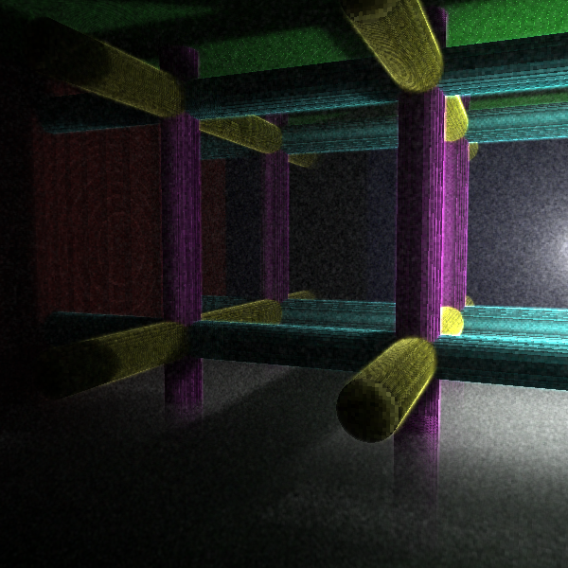
Fénysugár követés

Slide 39
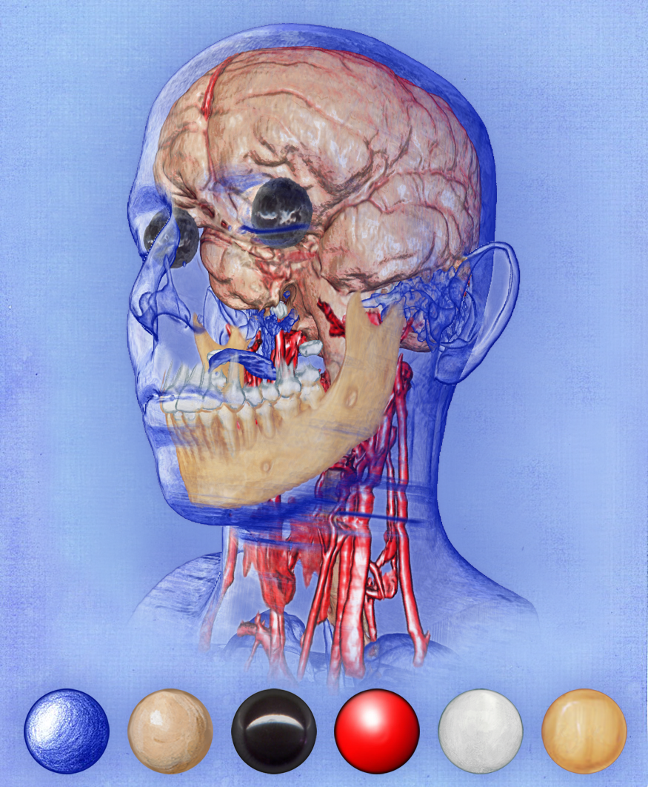
Stílus transzfer függvények
A voxel érték → (szín, opacitás) leképzéshez felhasználhatunk egyéb információkat is:
Voxel melyik osztályba tartozik (szegmentálás, pl. csont, lágyszövet stb.)
Normálvektor
Görbület
…
A sugárkövetés ugyanaz, mint korábban
Bruckner, Stefan, and M. Eduard Gröller. "Style transfer functions for illustrative volume rendering." Computer Graphics Forum. Vol. 26. No. 3. Oxford, UK: Blackwell Publishing Ltd, 2007.

Slide 40
OpenCL textúra támogatás
Image object
1D / 2D / 3D textúrák
4 elemű vektorok
Lineáris interpoláció
Címzési módok
Textúra támogatás
CL_DEVICE_IMAGE_SUPPORT
cl_int clGetDeviceInfo(...)

Slide 41
OpenCL textúra támogatás
Image object létrehozása
image formátum
pitch: egy sor tárolásához szükséges byte méret
0 ha a host_pointer NULL
>= szélesség * elem méret byteban ha a host_pointer adott
csak a betöltéshez szükséges, a belső formátum más lehet!
cl_mem clCreateImage2D(...)
cl_mem clCreateImage3D(...)

Slide 42
OpenCL textúra támogatás
Textúra formátum leírás
Csatorna sorrend
CL_R, CL_A
CL_INTENSITY
CL_LUMINANCE
CL_RG, CL_RA
CL_RGB
CL_RGBA, CL_ARGB, CL_BGRA
typedef struct _cl_image_format {
cl_channel_order image_channel_order;
cl_channel_type image_channel_data_type;
} cl_image_format;

Slide 43
OpenCL textúra támogatás
Textúra adat formátum
CL_SNORM_INT8 / 16
CL_UNORM_INT8 / 16
CL_UNORM_SHORT_565 / 555
CL_UNORM_INT_101010
CL_SIGNED_INT8 / 16 / 32
CL_UNSIGNED_INT8 / 16 / 32
CL_HALF_FLOAT
CL_FLOAT

Slide 44
OpenCL textúra támogatás
Támogatott formátumok lekérdezése
image_type: 2D/3D image object
image_formats: a támogatott formátumok listája
cl_int clGetSupportedImageFormats(cl_context context,
cl_mem_flags flags,
cl_mem_object_type image_type,
cl_uint num_entries,
cl_image_format* image_formats,
cl_uint* num_image_formats)

Slide 45
OpenCL textúra támogatás
Olvasás Image objektumból
Irás Image objektumba
origin[3]: kezdő koordináták
region[3]: másolandó méret
row_pitch / slice_pitch: reprezentációs méret
cl_int clEnqueueReadImage(...)
cl_int clEnqueueWriteImage(...)

Slide 46
OpenCL textúra támogatás
Másolás Image objektumok között
src_origin[3]: forrás koordináták
dst_origin[3]: cél koordináták
region[3]: másolandó terület mérete
Másolás Image és Buffer objektum között
cl_int clEnqueueCopyImage(...)
cl_int clEnqueueCopyImageToBuffer(...)
cl_int clEnqueueCopyBufferToImage(...)

Slide 47
OpenCL textúra támogatás
Sampler objektum
normalized_coords: címzési mód
addressing_mode: túlcímzés kezelése
REPEAT, CLAMP_TO_EDGE, CLAMP, NONE
filter_mode: textúra szűrés
NEAREST, LINEAR
cl_sampler clCreateSampler(cl_context context,
cl_bool normalized_coords,
cl_addressing_mode addressing_mode,
cl_filter_mode filter_mode,
cl_int* errcode_ret)

Slide 48
OpenCL textúra támogatás
Referencia számláló növelése / csökkentése
Sampler információk lekérdezése
CPU oldalon létrehozott sampler tulajdonságai
cl_int clRetainSampler(cl_sampler sampler)
cl_int clReleaseSampler(cl_sampler sampler)
cl_int clGetSamplerInfo(cl_sampler sampler,
cl_sampler_info param_name,
size_t param_value_size,
void* param_value,
size_t *param_value_size_ret)

Slide 49
OpenCL textúra támogatás
Image object
Csak olvasható: __read_only
Csak írható: __write_only
Olvasás és írás nem támogatott egyszerre!
Sampler object
Host oldalon létrehozott sampler
Globális konstans sampler
const sampler_t samplerName = NORMALIZED_COORDS |
ADDRESS_MODE |
FILTER_MODE;

Slide 50
OpenCL textúra támogatás
Olvasás az Image objektumból
4 elemű vektor az Image típusának megfelelően
{f, i, ui}: float, int, unsigned int
coord: a sampler címzésének megfelelő koordináták
<o_típus> read_image{f,i,ui}(image2d_t image,
sampler_t sampler,
<c_típus> coord)

Slide 51
OpenCL textúra támogatás
Írás Image objektumba
{f, i, ui}: float, int, unsigned int
coord: cél koordináták
color: a beírandó színvektor
void write_image{f,i,ui}(image2d_t image,
<coord_típus> coord,
<color_típus> color)

Slide 52
OpenCL textúra támogatás
Image objektum információk
Image dimenziók
Image formátum
int get_image_width(image{2,3}d_t image)
int get_image_height(image{2,3}d_t image)
int get_image_depth(image3d_t image)
int{2,4} get_image_dim(image{2,3}d_t image)
int get_image_channel_data_type(image{2,3}d_t image)
int get_image_channel_order(image{2,3}d_t image)

